Slide 1
Совершенствование профессионально-личностного развития педагогов через освоение и внедрение педагогических практик
Из опыта работы
Свентецкой Г.Д.,
Бучко О.И.

Slide 2
Воспитатель сам должен быть тем, кем он хочет сделать воспитанника В.Даль

Slide 4
СОВЕРШЕНСТВОВАНИЕ
ВЫРАЖЕНИЕ
УТВЕРЖДЕНИЕ
САМО-
ОПРЕДЕЛЕНИЕ
УВАЖЕНИЕ
РЕАЛИЗАЦИЯ
САМОСТОЯТЕЛЬНОСТЬ

Slide 6
Успех приходит с опытом!

Slide 7
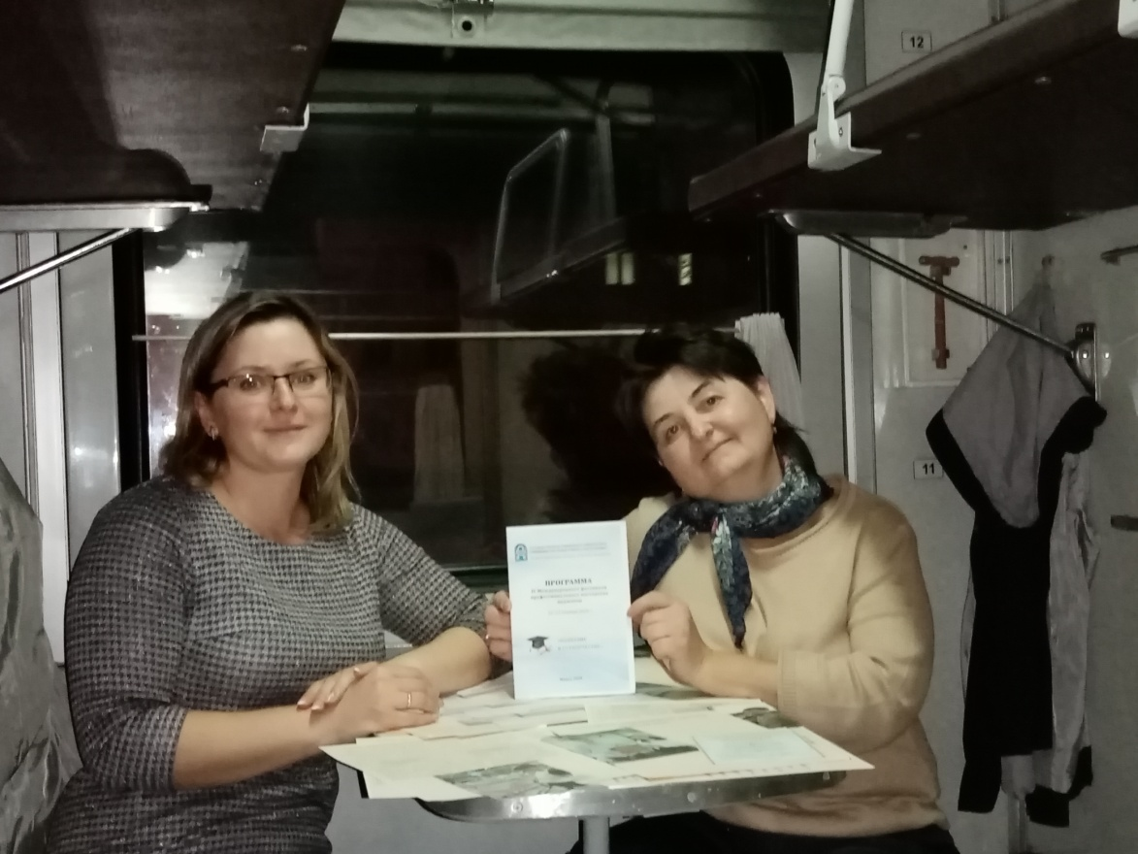
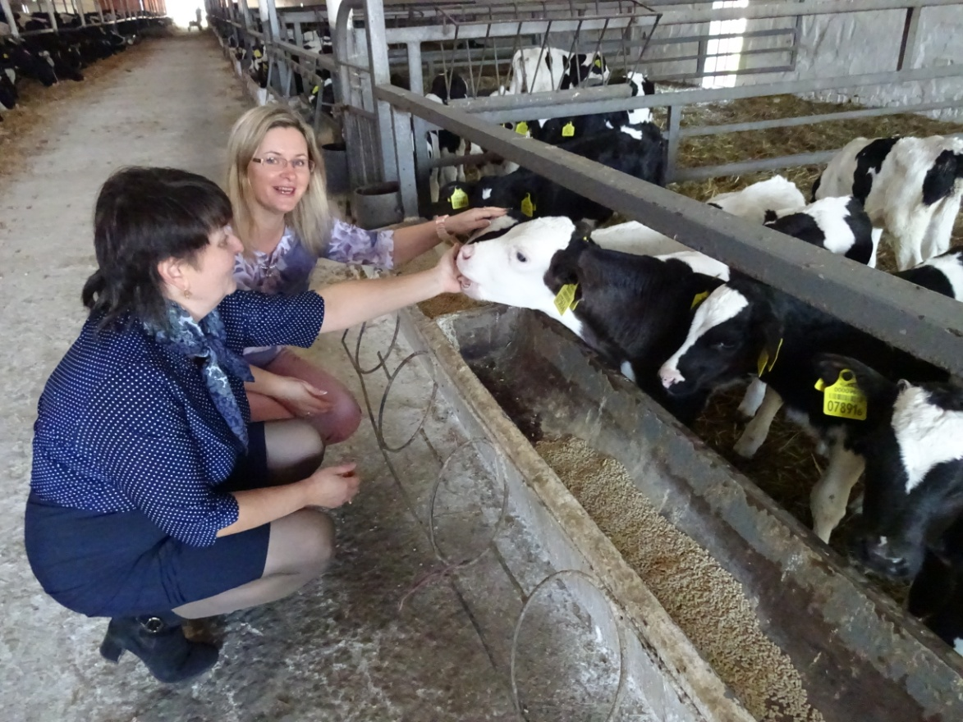
Исследовательские проекты
Исследовательские проекты

Slide 8
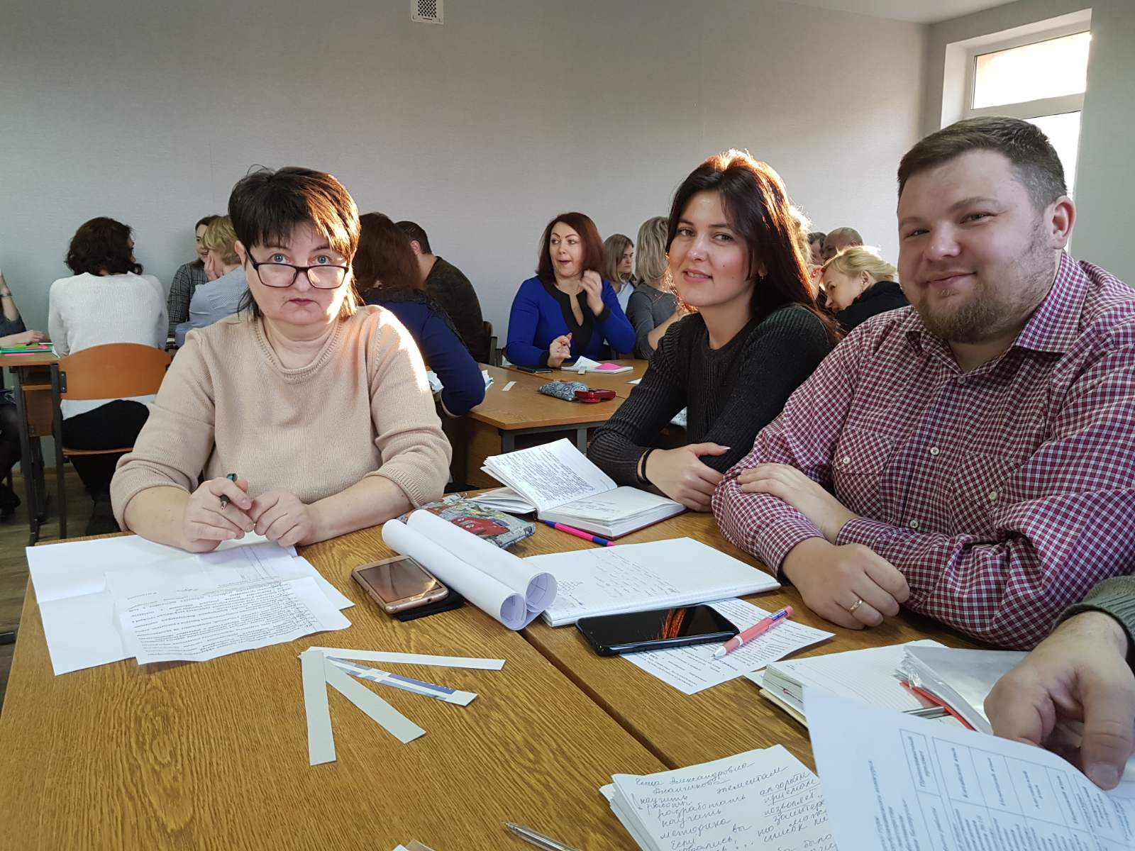
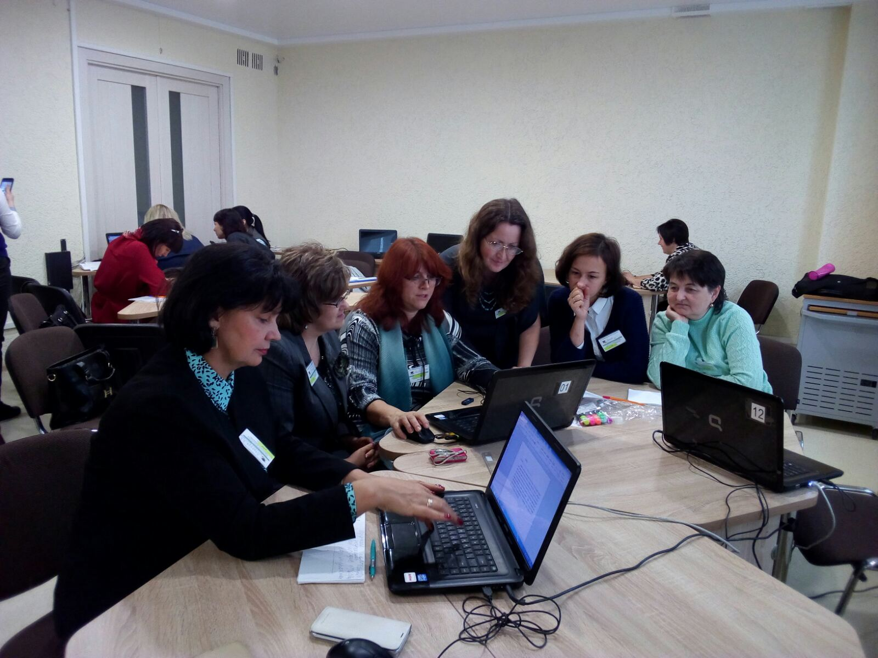
Исследовательские проекты
Исследовательские проекты

Slide 9
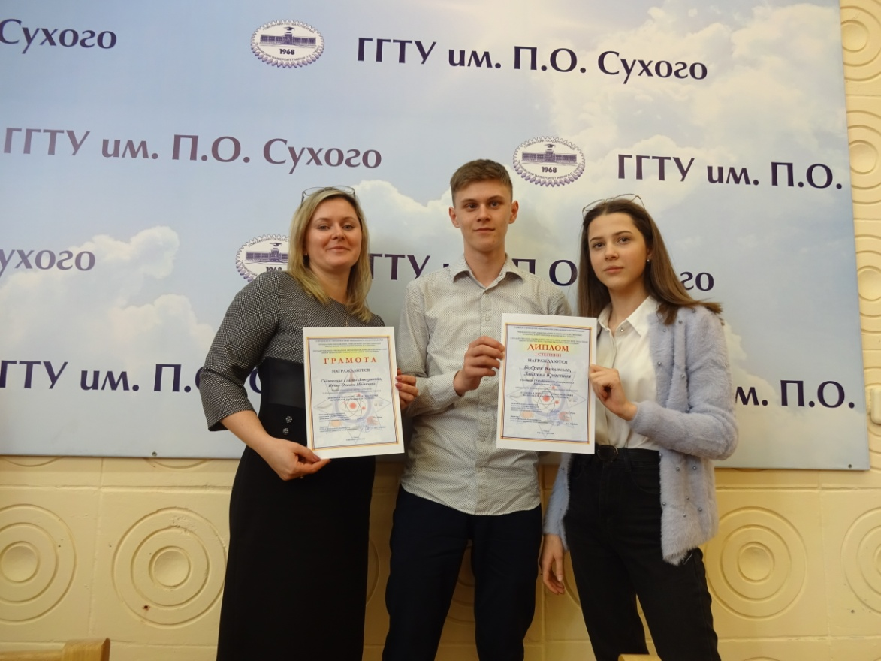
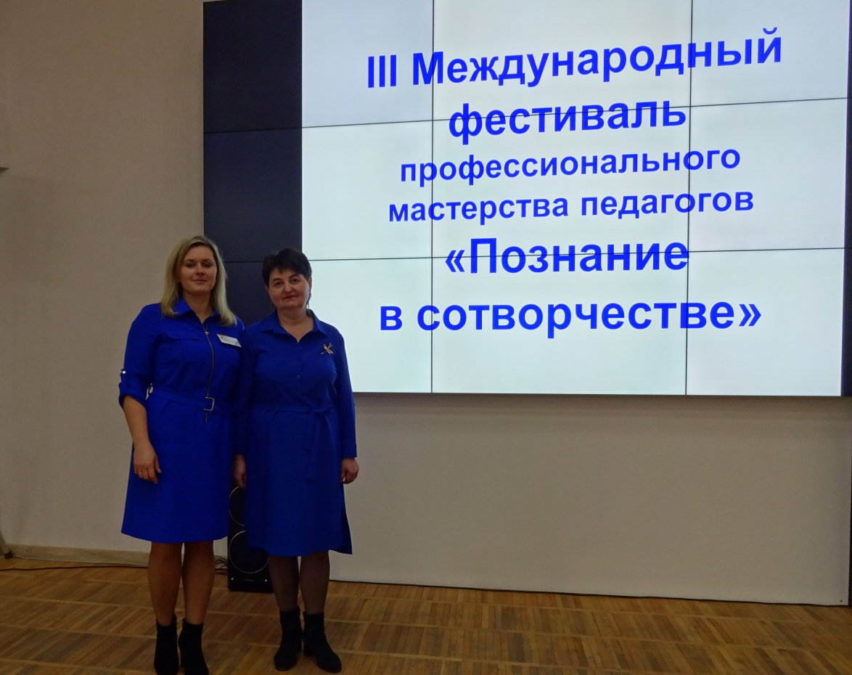
Педагогический фестиваль
Научно-педагогические исследования

Slide 10
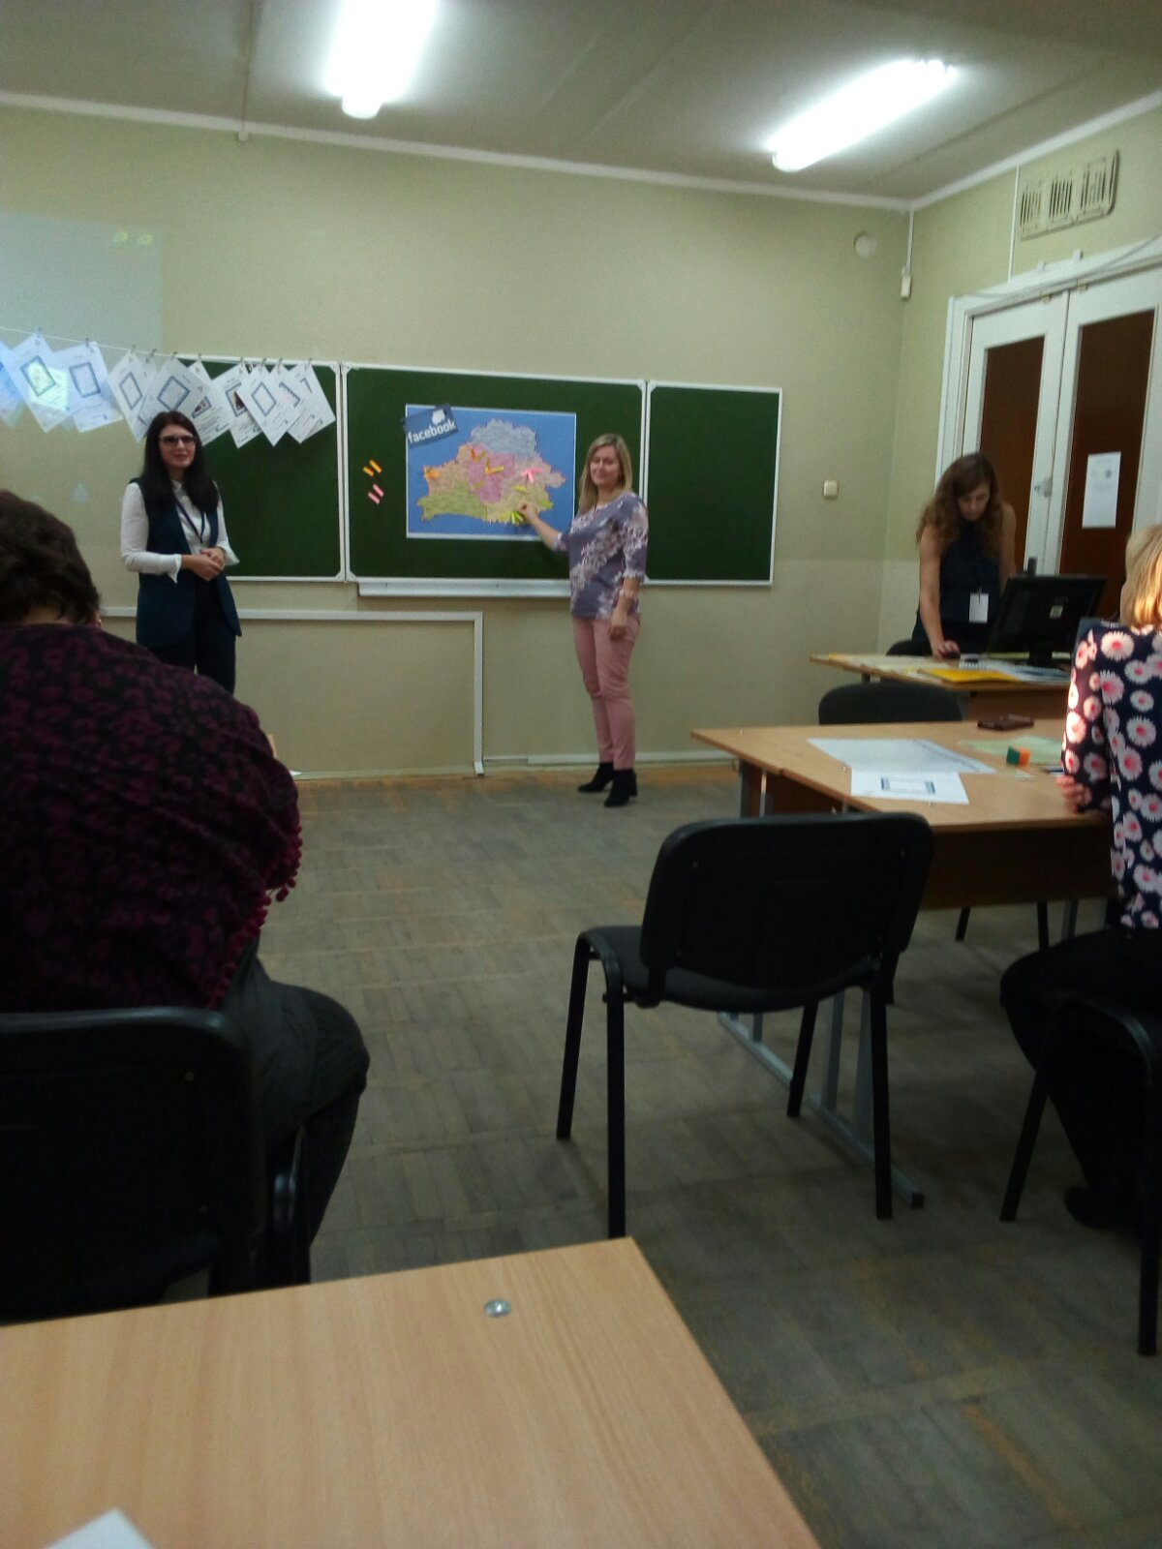
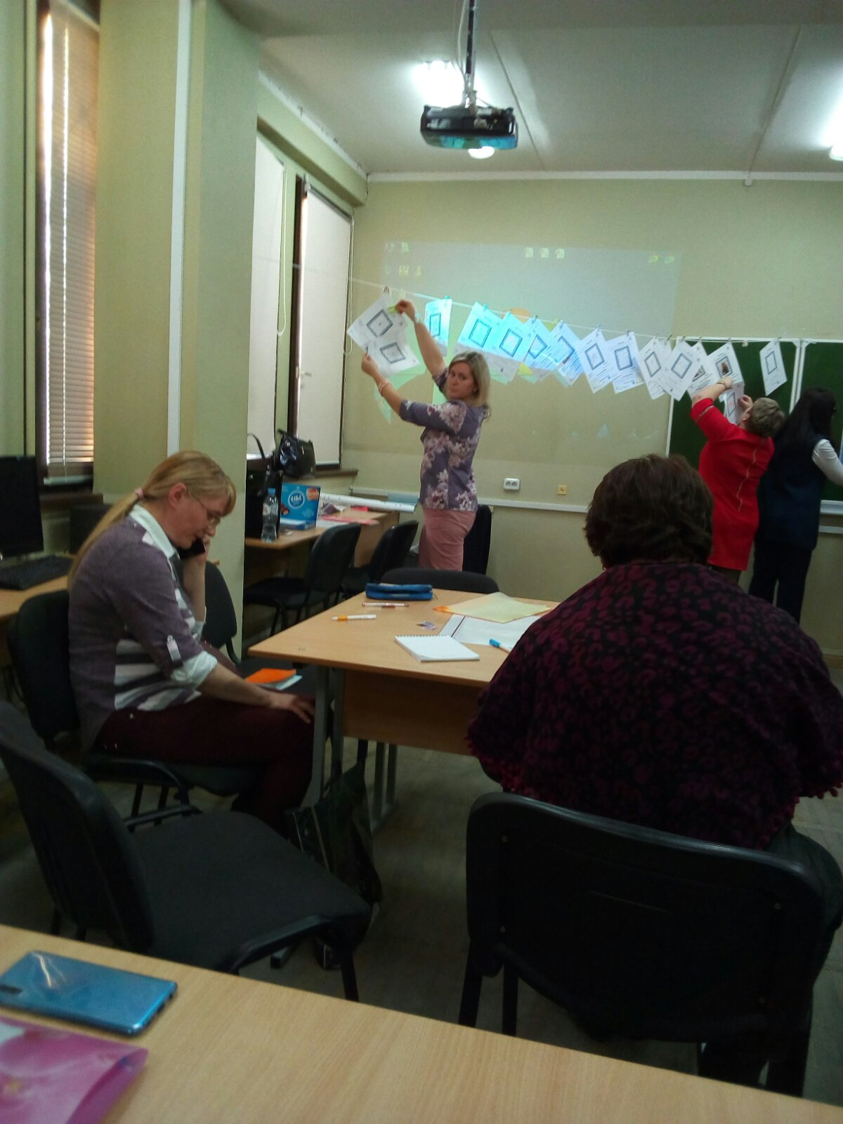
Педагогический конкурс

Slide 11
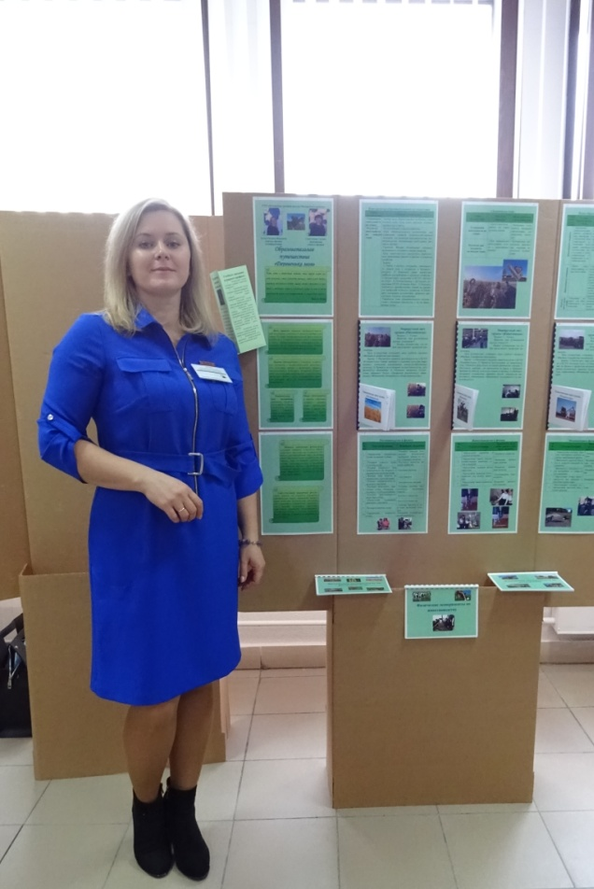
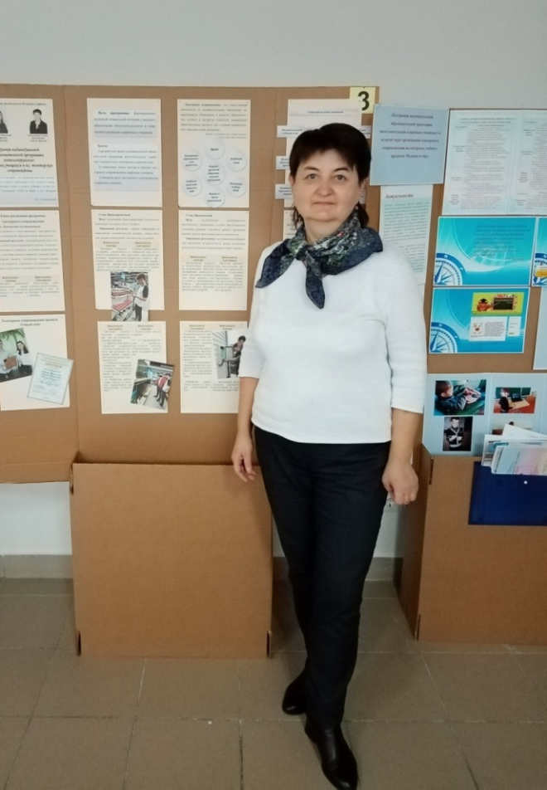
Педагогический фестиваль

Slide 12
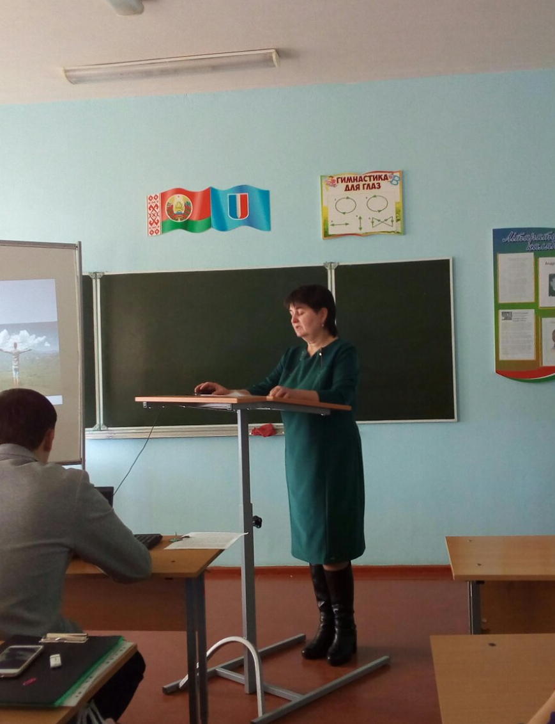
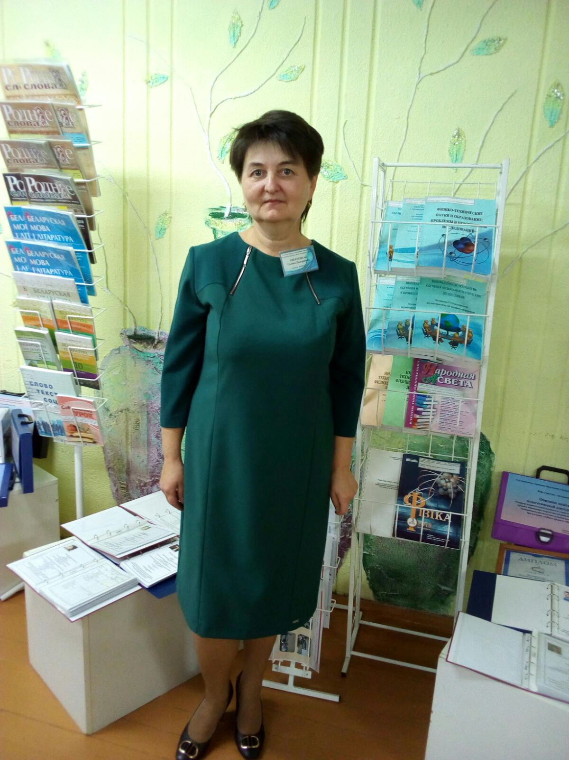
Трансляция педагогического опыта

Slide 13
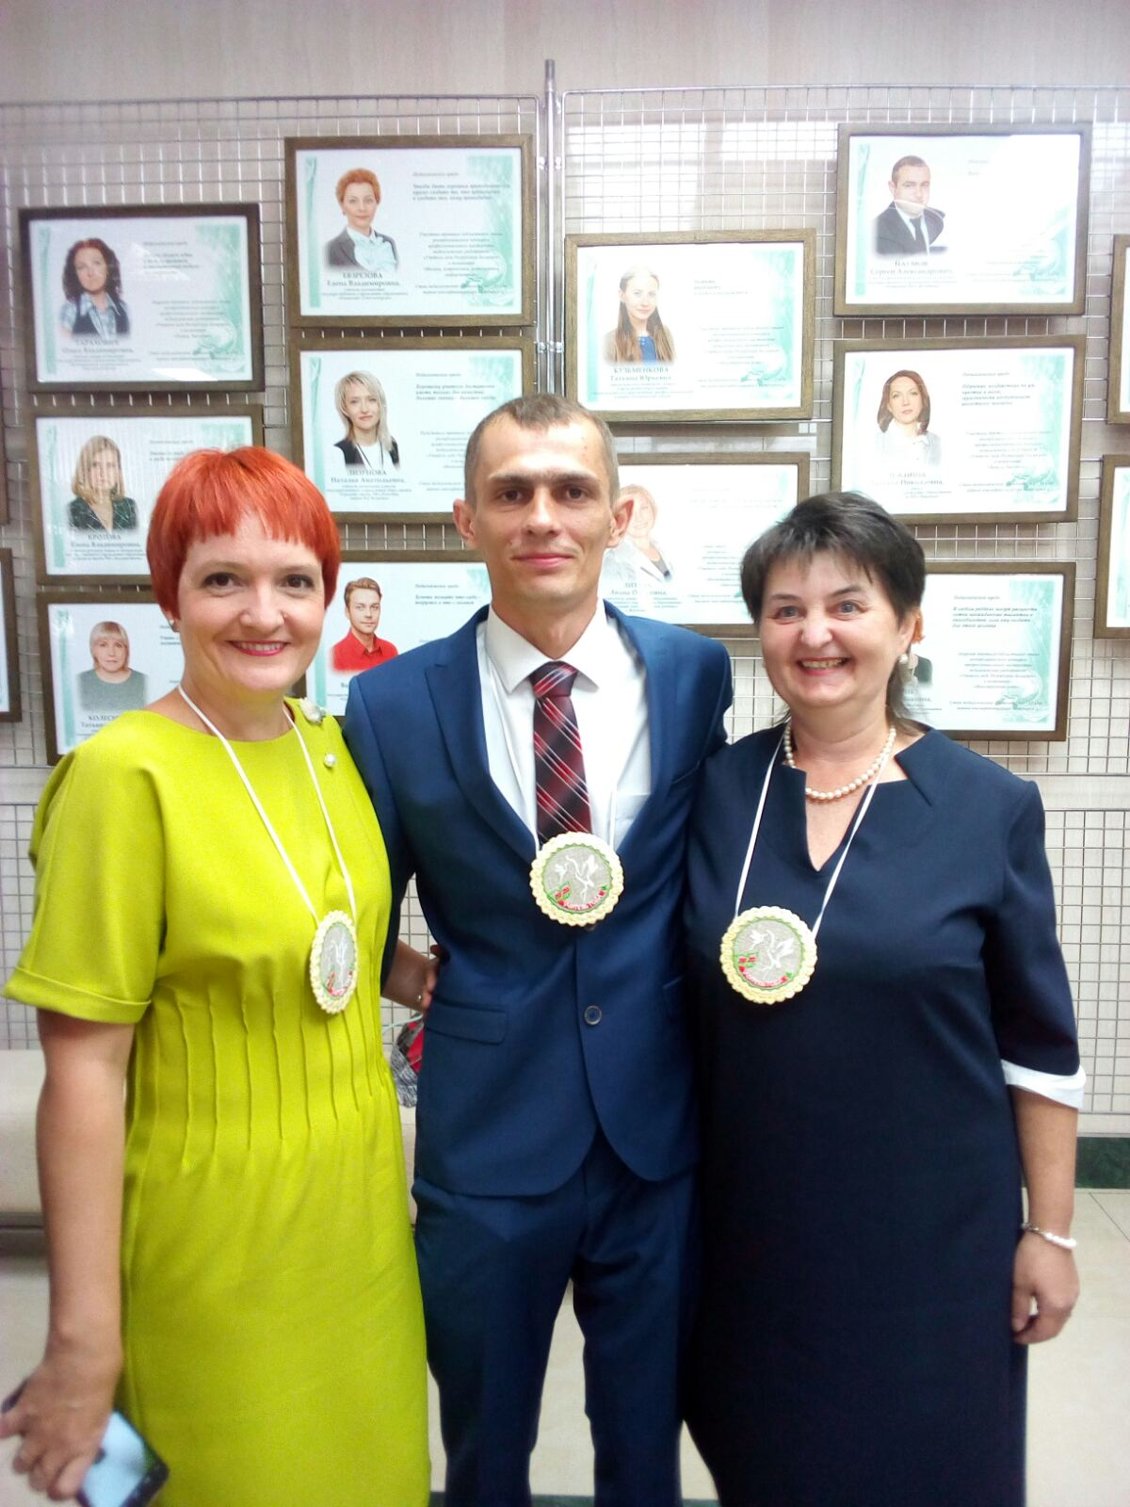
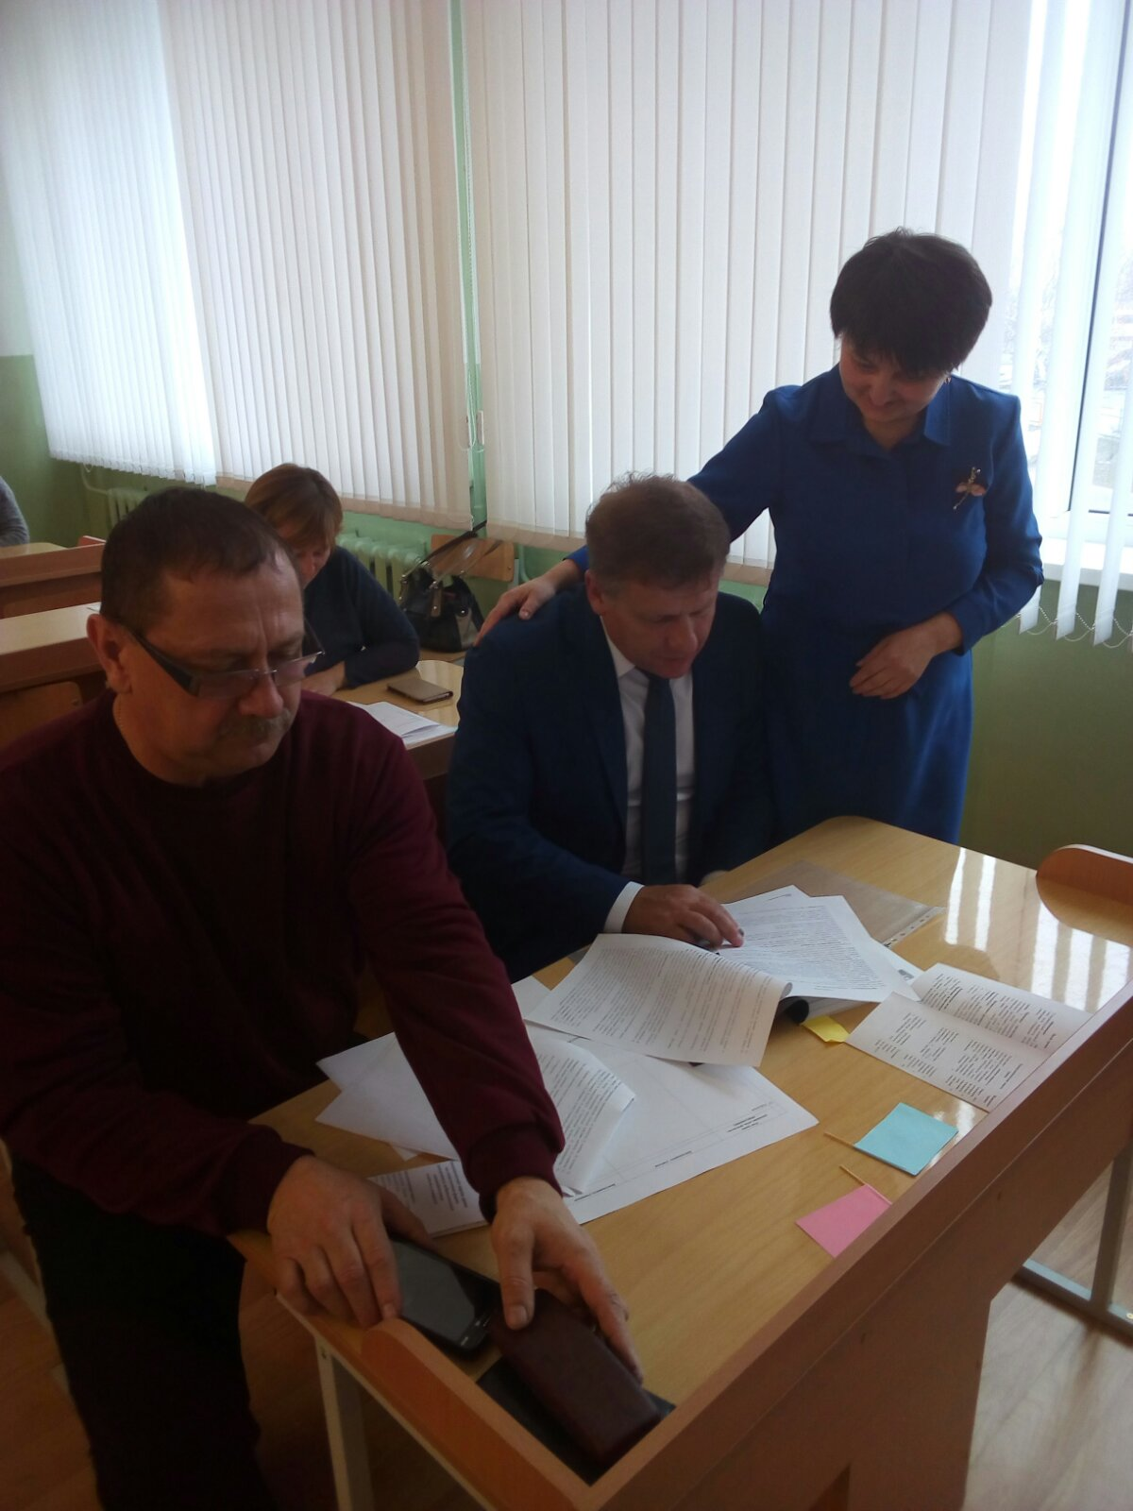
Трансляция педагогического опыта
Педагогический конкурс

Slide 14
Успех приходит с опытом!

